Slide 1
基金投資推薦
從歷史資料建立資料庫
作為分散風險的依據
http://www.free-powerpoint-templates-design.com

Slide 2
問題
投資一定有風險，基金投資有賺有賠
台灣可購買的境內境外基金共六千餘支， 在投資人已買了基金後，如何更分散風險？

Slide 3
解決方法
爬取6192檔基金的淨值歷史週資料，建立資料庫
計算長期與短期的相關係數，相關係數越小代表越能分散風險

Slide 4

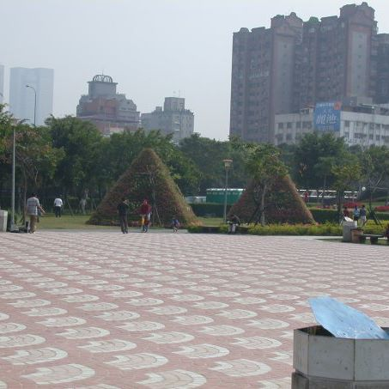

我們的團隊
陳昱誠
台大財金所碩二
林昕靜
台大財金系大四
許育銘
台大資工系大二

Slide 5
Details

Slide 6
流程
計算長期/短期相關係數
01
取得基金名稱
04
利用所有周資料/僅下跌時資料分別計算兩個基金的長期/短期相關係數。
利用yahoo取得所有基金名稱。
爬取歷史資料
推薦基金
02
05
在yahoo上爬取3年內的淨值歷史資料，建立資料庫。
將使用者輸入的投資組合作加權，計算此組合和其他基金的相關係數，推薦兼具分散風險與獲利的基金。
自動更新資料庫
應用程式
03
06
每周自動爬取最新的周資料，在央行網站爬取最新的無風險利率加入資料庫，並移除最舊一周的資料。
做出簡易圖形化的應用程式供使用者查詢。

Slide 7
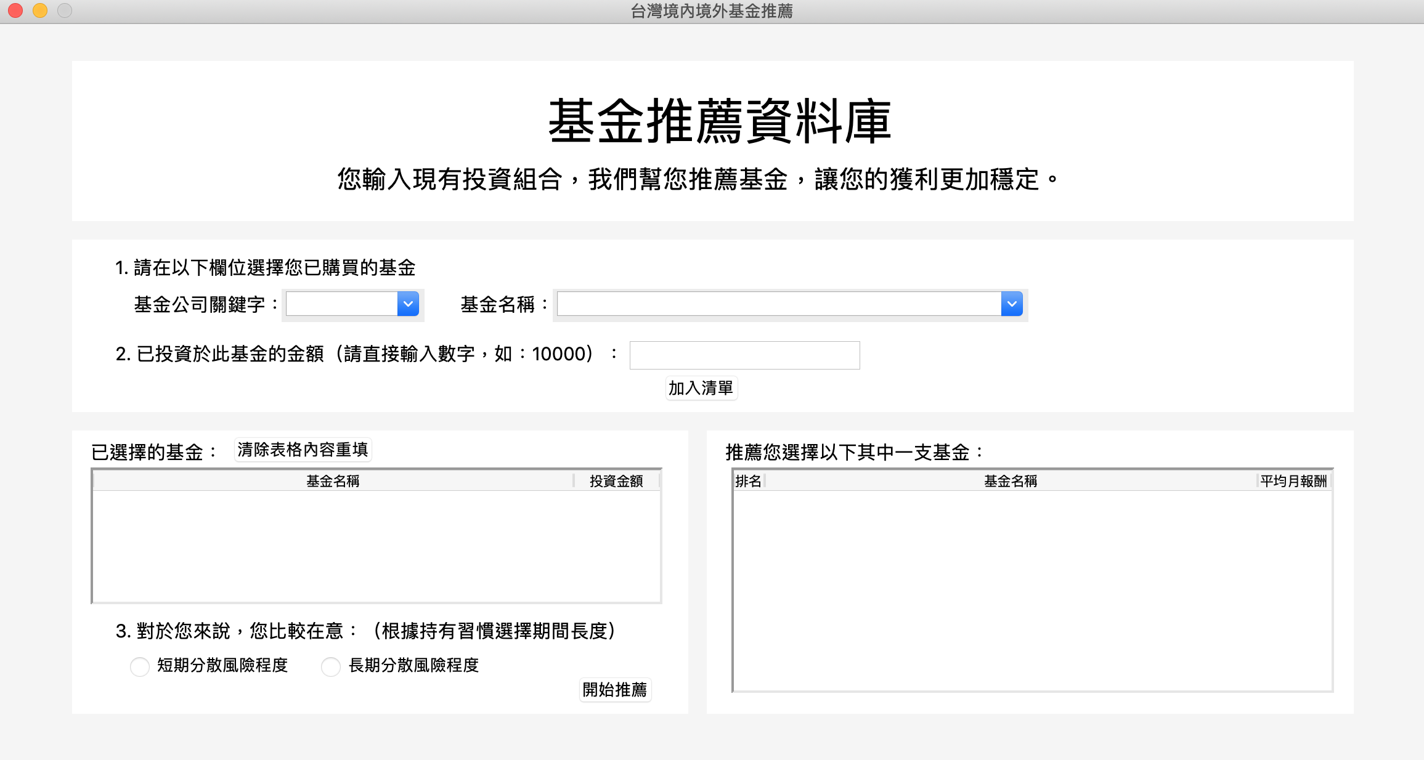
Demo
(網站連結)

